Slide 1
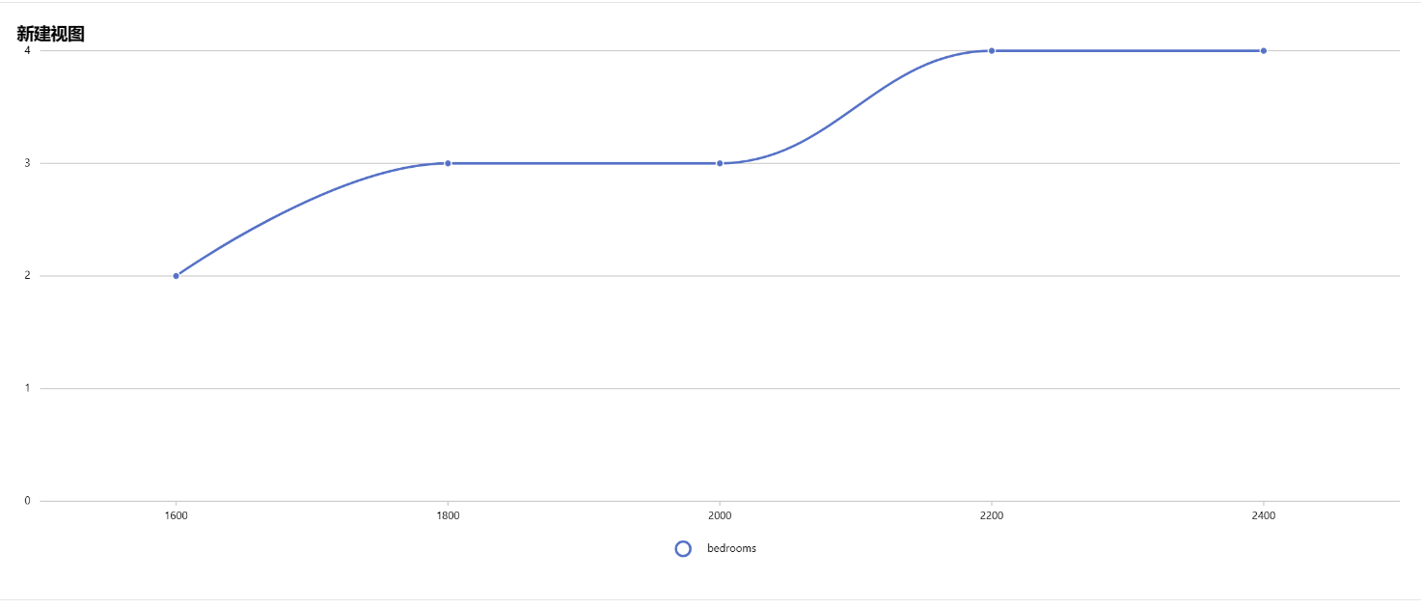
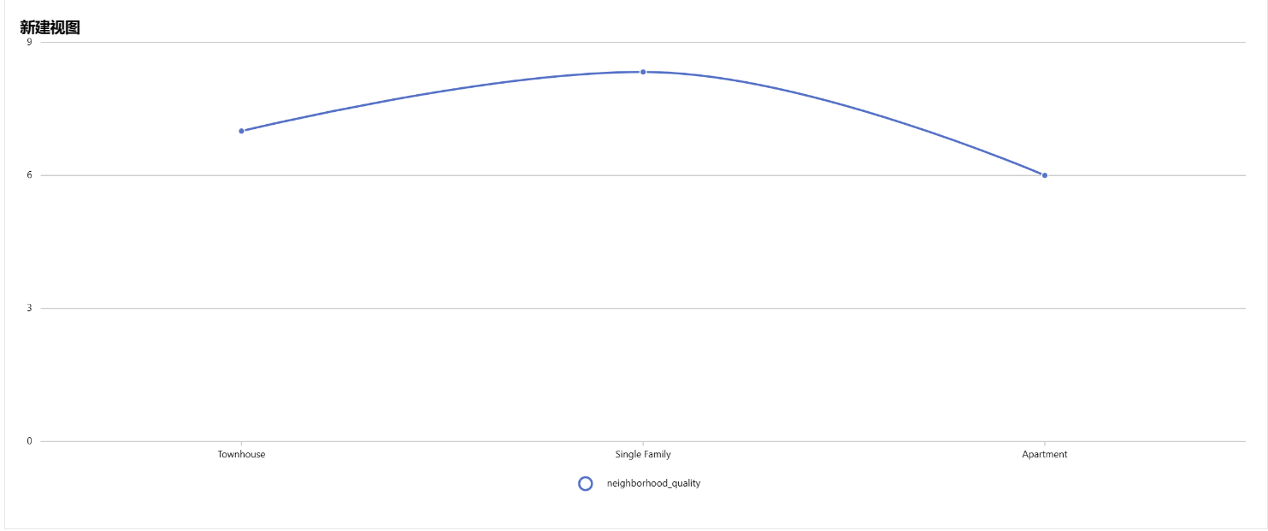
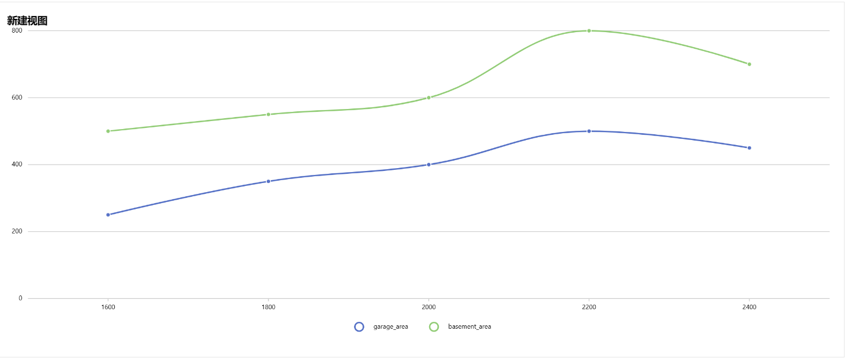
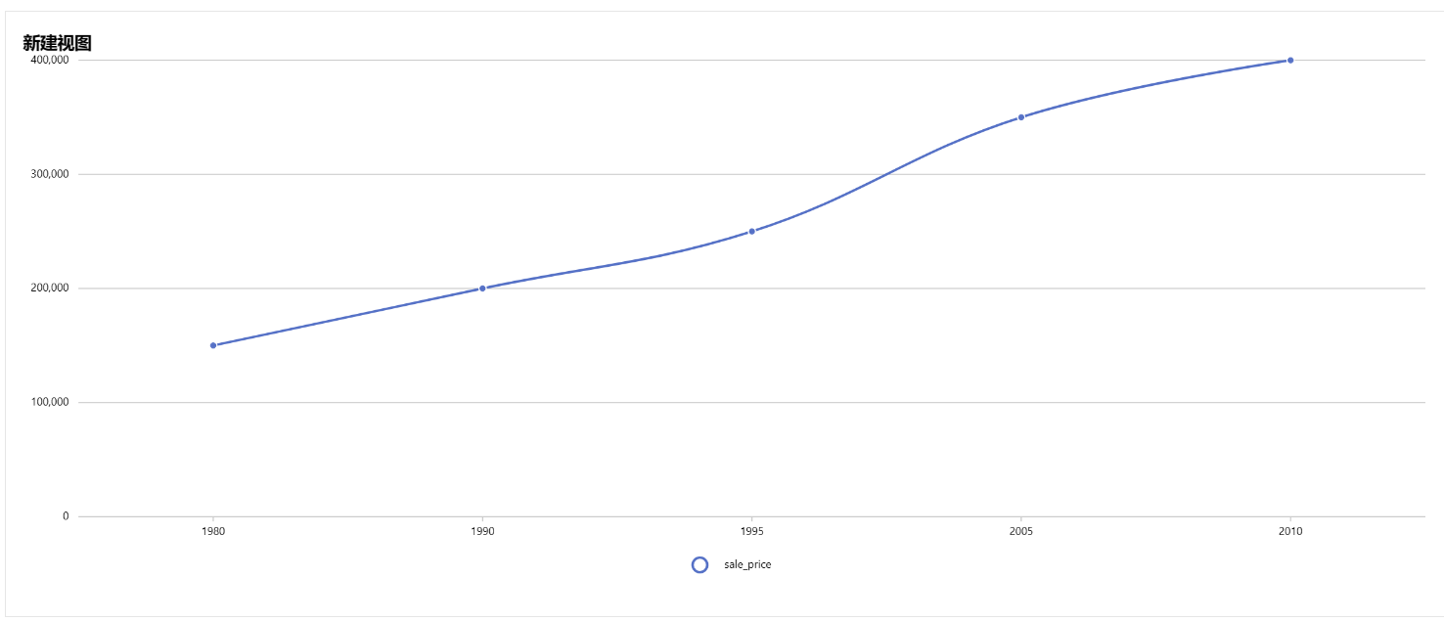
售卖价格，卧室数量和房屋面积正相关，房屋面积小于等于2200时，车库面积和地下室面积与房屋面积正相关
single family 的邻居质量最高townhouse次之，apartment最低
建筑年代和售卖价格负相关

